Slide 1
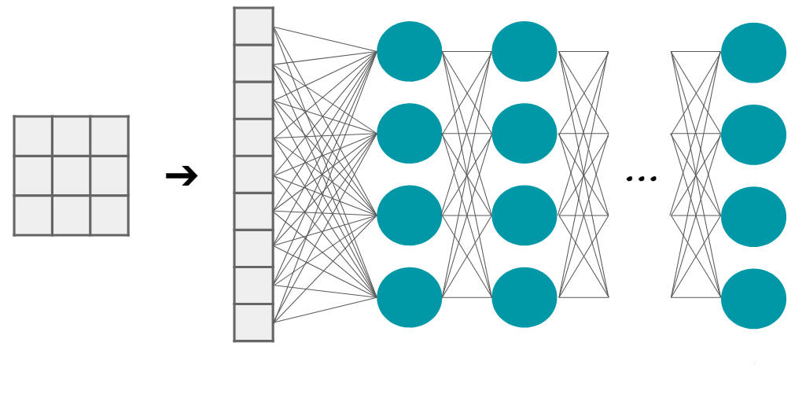
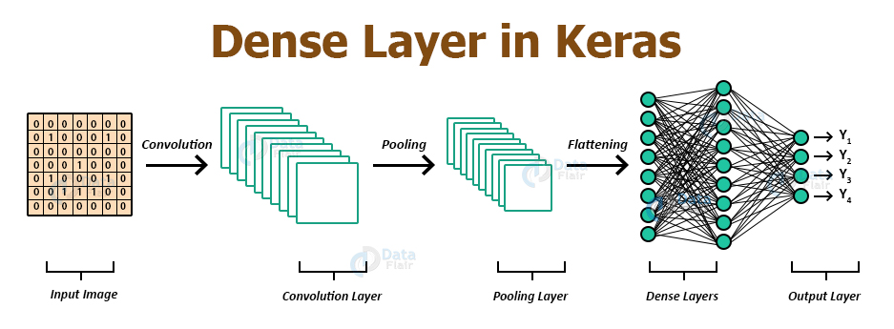
1
2
3
1
2
3
4
4
5
6
5
7
8
9
6
7
8
9

